Slide 1
Cisco HyperFlex 導入事例紹介
自治体様サーバ仮想化
Kento Yabe
官公庁営業本部
2018/1/15

Slide 2
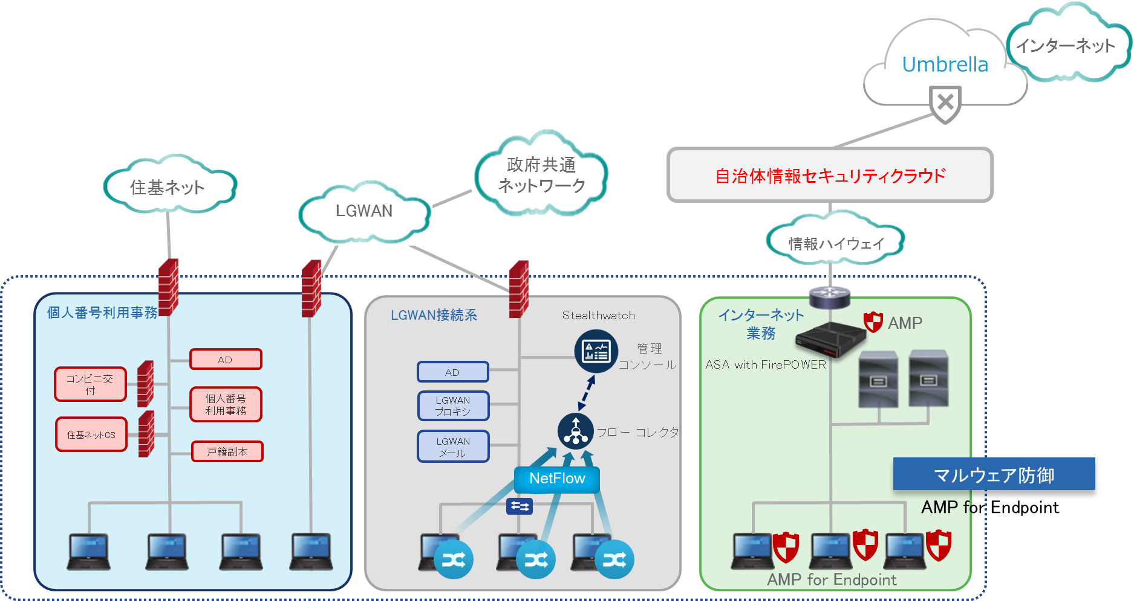
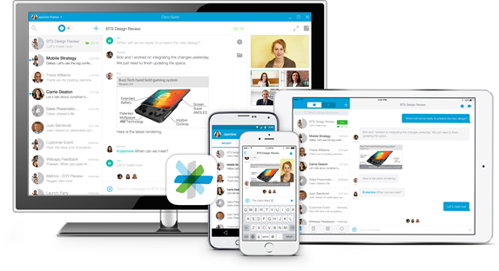
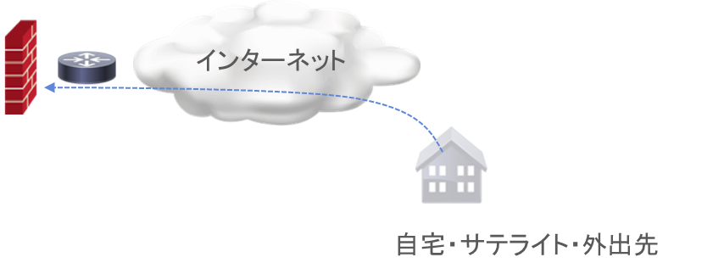
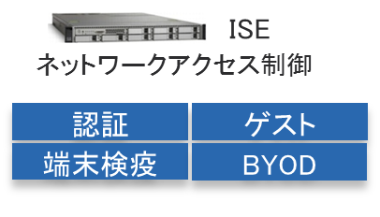
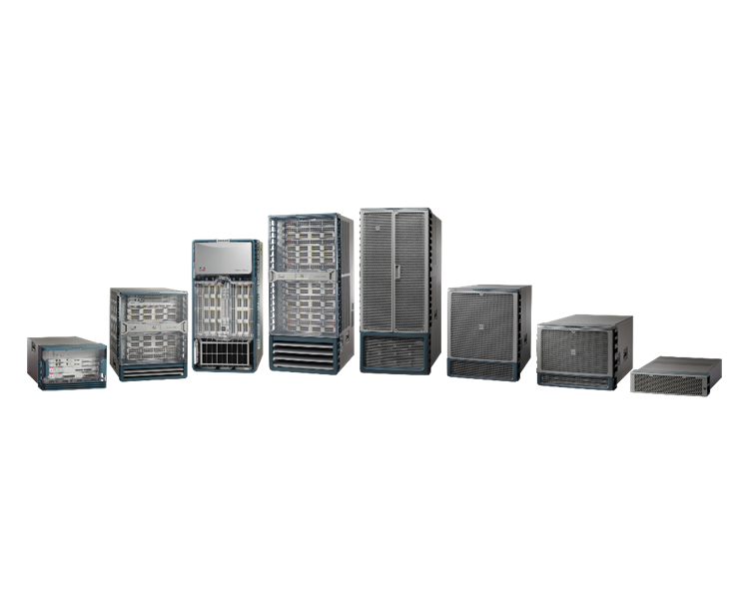
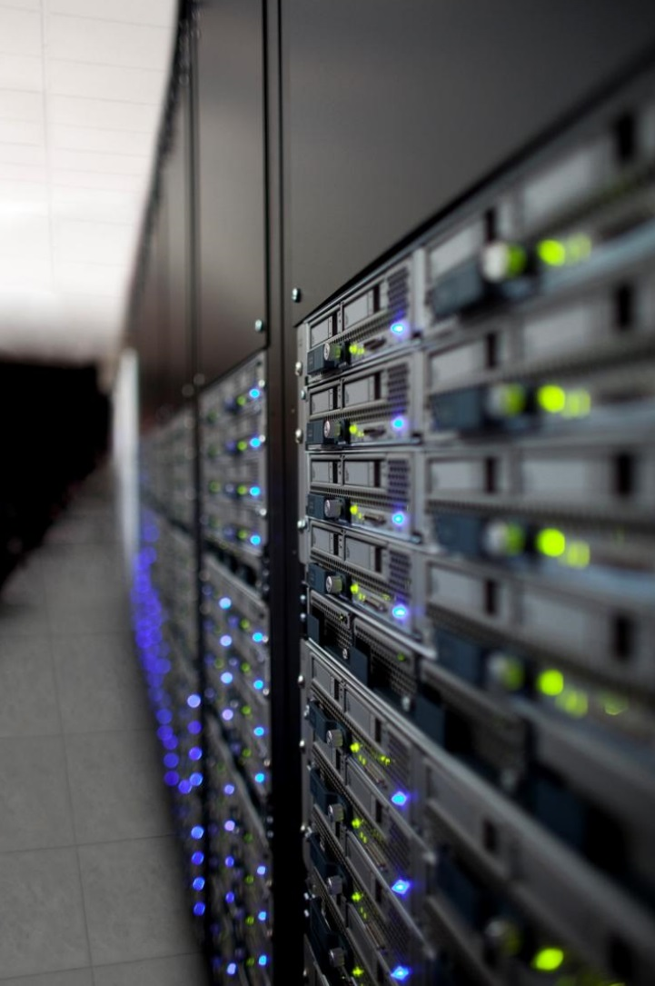
自治体様におけるCisco製品MAP
テレワーク＆ワークスタイル変革
ワイヤレスアクセスポイント
Aironet
WEB会議
リモートアクセス
コミュニケーションツール
Cisco Spark
Any Connect
Cisco 主力製品
コアスイッチ＆サーバスイッチ
サーバー＆ハイパーコンバージドインフラ
Catalyst シリーズ
UCS シリーズ
Nexus シリーズ
Cisco HyperFlex

Slide 3
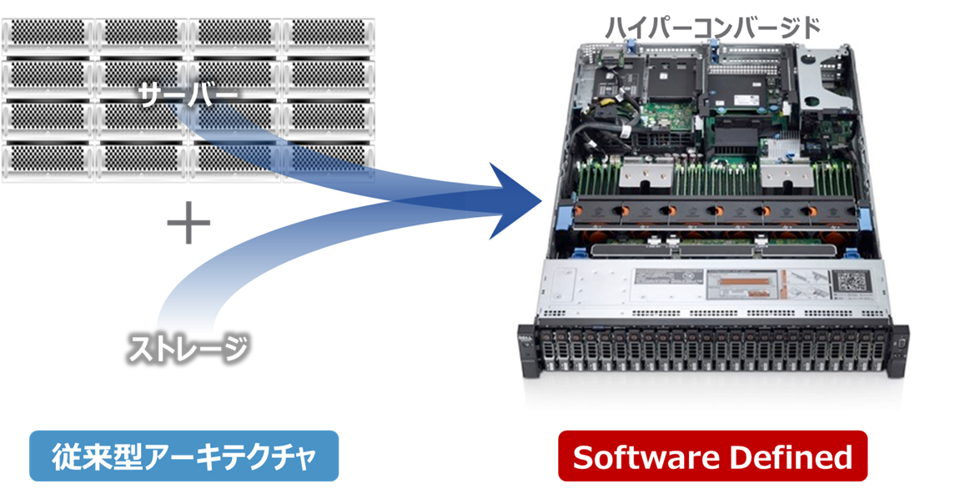
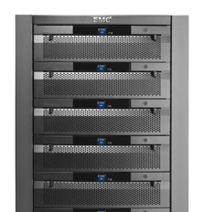
ハイパー コンバージド（HCI）とは

Slide 4
Cisco HyperFlexとは
一般的な(HCI)
Cisco HyperFlex
従来の インフラ
ネット ワーク
ネット ワーク
ネット ワーク
ノード集線用の
ネットワークを
標準で装備
(Fabric Interconnect)
UCSサーバで培った 実績豊富な機能を活用
(プロファイルやvNICなど）
保守のワンストップ化を実現
＋
＋
オールインワン パッケージ
サーバ
一体化
ノード
ノード
サーバ + HCIソフトウェア
サーバ + HCIソフトウェア
＋
ストレージ

Slide 5
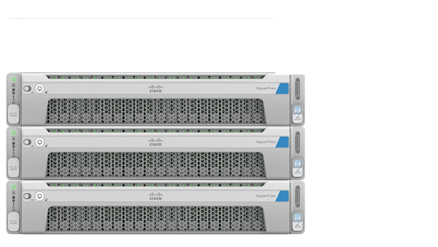
Cisco HyperFlex 特徴
機器構成
運用面
・ネットワークも含めた
真のHCIインフラ
・最小3 ノードから 8/16
ノードまで拡張
・迅速なインストレーション
・運用時はvCenter で一括管理
・各ノードへ一括書き込みで
高速なディスク アクセス
・性能に影響せずにデータ
圧縮・重複排除
・データを3 ノードで保持し
耐障害性を向上
・ハード・ソフトウェアを一括で提供
・ディザスター リカバリーを標準実装
性能面
信頼性

Slide 6
東京都某市 様
Project 統合仮想基盤の導入
もともと導入していた仮想基盤のサイロ化によりROIが 適正でないのではないかと考え全庁仮想システムの統合を計画
しかしながら、お客様自身で技術的な知見がないため 某社とコンサル契約し本案件を進めることになった
Schedule
2017/ 3月 RFI公示
2017/ 8月 仕様書公示
2017/ 10月 プロポーザル
2017/ 10月末 業者決定
Deal Structure
A社 （HX＋VMware）
F社 （自社HW＋VMware）
N社 （HP＋VMware ）
NE社 （VXRaill）
Budget
非公開
総人口 | 146,495人 （推計人口、2017年10月1日）
人口密度 | 13,340人/km²
最終提案製品

Slide 7
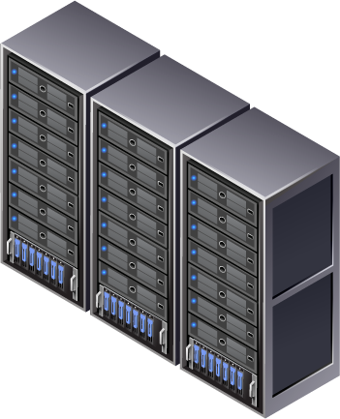
お客様のお悩み（導入背景）
仮想システムA
仮想システムB
物理システムC
構築/運用業者A
構築/運用業者B
構築/運用業者C
調達毎に各システムが乱立していて良いのか…
過剰投資になっていないのか…
このモヤモヤ感をスッキリしたい
もっと有効なIT 投資があるのではないか…

Slide 8
HX 導入決定に至るまでのステップ
予算取り提案＆CP実施 2016 年 9 月
仕様書対応（RFI） 2017 年 3月
公示＆パートナー様へ提案支援 2017 年 8 月
業者決定 2017 年 10 月
実働支援期間
1
2ヶ月
顧客ハイタッチ
営業期間
2
4ヶ月
3
2ヶ月
提案パートナー様
ご支援期間
4
WIN

Slide 9
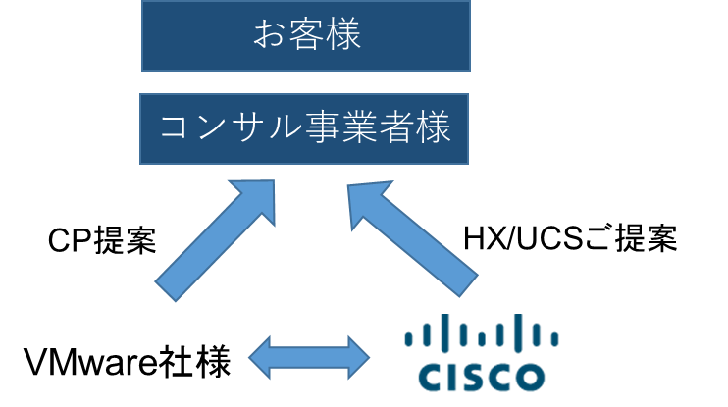
予算取り提案＆CP
V社
活動のポイント
お客様の課題を定量的にするために無償でキャパシティ チェックをV社が行った
単純に前回と同じ導入コストで如何に良いものを取り入れるかを提案
HCI の拘りを一度捨ててもらう
当初情報収集で聞いていた某N社をやんわり排除 （vSphere 及びHypperV を採用する時点で某Nの必要なし）

Slide 10
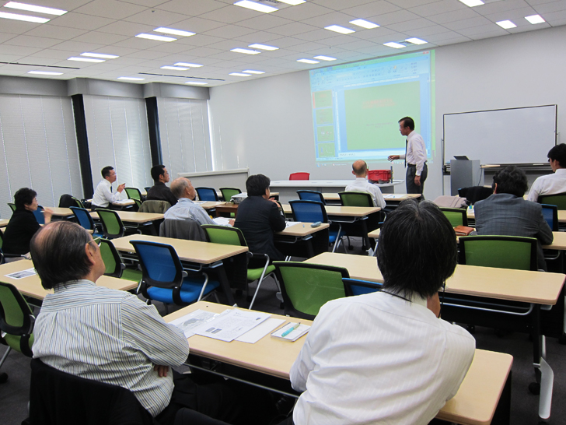
仕様書対応（RFI）
活動のポイント
コンサル事業者と共同でキャパシティ チェック時のデータを基に仕様書文言の作成を支援
システム移行方法の相談支援（80 台ほどのシステムの移行方法や留意点など）
A社様に対しV社と共同で両社の最新情報の勉強会を実施 （HyperFlex などのナレッジ提供）

Slide 11
入札に向けた提案コンセプト

Slide 12
公示＆パートナー様提案支援
活動のポイント
A社様とC社様が協業することになり改めて 公示された仕様書の読み込みを支援
当初想定していなかったFSの要件が追加となり HX の提案が難しいのではないか？となったがSSDで回避
業者決定
結果：総合評価 1 位（運用も含む調達のため価格は惜しくも２ 位）
活動のポイント
競合がどのような提案かをできうる限り情報収集
プロポーザル時の想定質問の対策支援

Slide 13
まとめ お客様の環境はどのようになるの？

Slide 14
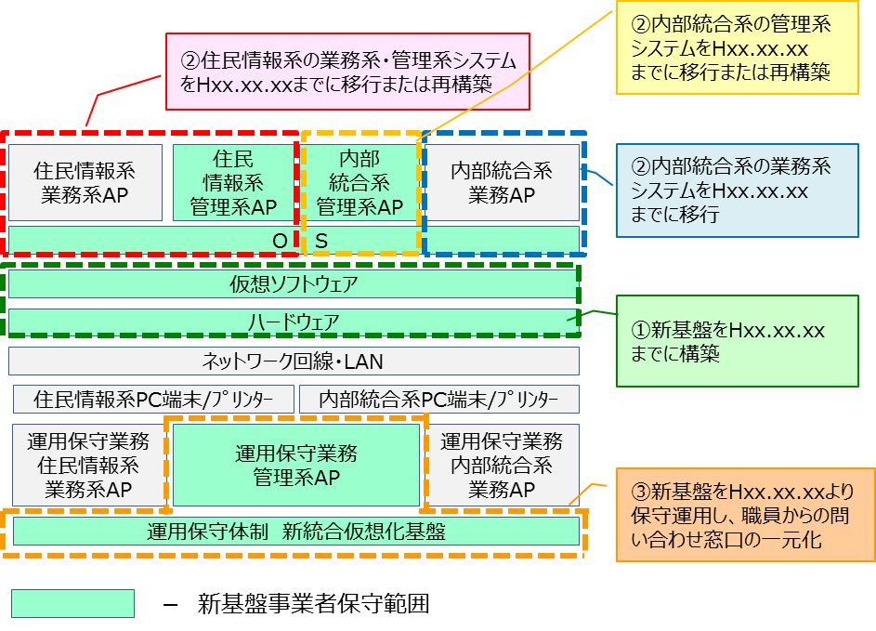
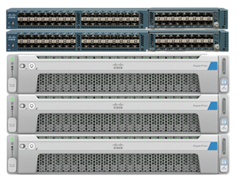
庁内のほぼすべてのシステムをHyperFlex 上で集約し稼働をします。

Slide 15
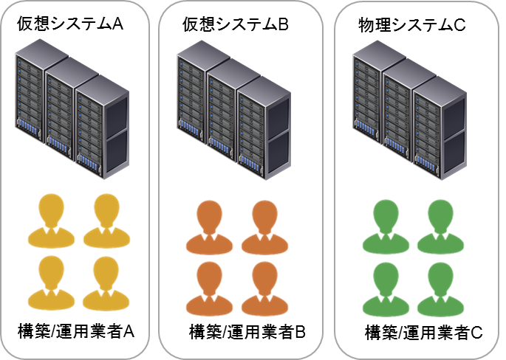
HyperFlex の採用でお客様のお悩みをスッキリ解決
構築/運用業者A
従来のラックスペースが約３分の１削減
前回の導入費用とほぼ同等でセキュリティ対策も実現
障害対応及び運用スキームのシンプル化を実現
リソース増設も容易に
オールフラッシュ（SSD）モデルの採用でパフォーマンスの心配がゼロに

Slide 16
お客様の次なるチャレンジ（提案活動中）
VDI
無線LAN
ワークスタイル変革及びペーパーレス化の本格検討を予定しております。

Slide 17
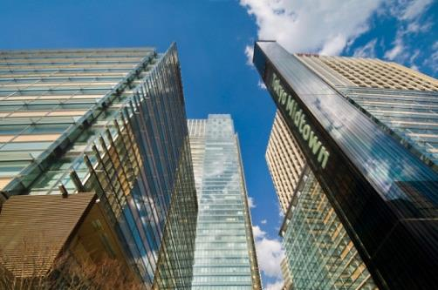
シスコ コラボレーション ショーケース 東京
ビジュアル コミュニケーションを中心に シスコの最新のトータル コラボレーションをご体感いただける空間です。
東京ミッドタウンの洗練されたオフィス
グローバルで最先端のソリューション
日本の文化と心でお客様をおもてなし
色が人に与える上品さ楽しさを演出
製品に合わせた先進性のある空間
最新最適なソリューションでお客様をおもてなしする空間

Slide 18
オフィスのコラボレーティブ ソリューション事例
従来のチーム向け作業スペースの再現ジオラマ
ユニファイド コラボレーション アプリケーションのデモ
3 大ユーザ使用例：モバイル ワーカー、デスク ワーカー、ナレッジ ワーカー
「これが次世代ワーク スペースの姿であり、シスコはすでに 実践している」という説得力のあるメッセージを提供
Collaboration Showcase

Slide 19
多目的室の展示
8 席の多目的会議室の再現
よくあるビデオ会議室とは違う、コラボレーション対応会議室
話者自動追尾カメラ
ホワイトボード・電子黒板を使ったコラボレーション
Multi-Purpose Room

Slide 20
モビリティ ソリューションのデモ「スマート カフェ」
クラウドベースのコラボレーションプラットフォームSparkの紹介
モバイル コラボレーション アプリケーションのデモ
「どこにいても、あらゆるデバイスで仕事ができる」というメッセージを提供
Smart Cafe

